Slide 1
Муниципальное бюджетное общеобразовательное учреждение
«Александро-Горкская ООШ»
Станционная игра
по финансовой грамотности
«Считай деньги в своем кармане»
Выполнила: Бралиева А.М.
учитель начальных классов
п.Кингисеппский,2024г

Slide 2
Интерактивные форматы
процесс обучения
образовательный результат

Slide 3
деятельностный
компетентностный
проблемный

Slide 4
Условия хорошей игры
Четкое объяснение правил
Время на станции
Время переходов
Место
Количество человек

Slide 5
Цели
Задачи
Игра «работает»
Результаты
(компетенции)

Slide 6
Цель
познакомить участников с основными приемами, используемыми в рекламе, чтобы развить критическое восприятие рекламы товаров и услуг
Задачи
уметь понимать на чем строятся рекламные приемы продавцов
уметь пользоваться распродажами и акциями с точки зрения максимизации выгоды
Результаты(компетенции)
умение планировать расходы

Slide 7
КОНТЕКСТ И МЕХАНИКА
интересное
здоровое
полезное
запоминающееся

Slide 8
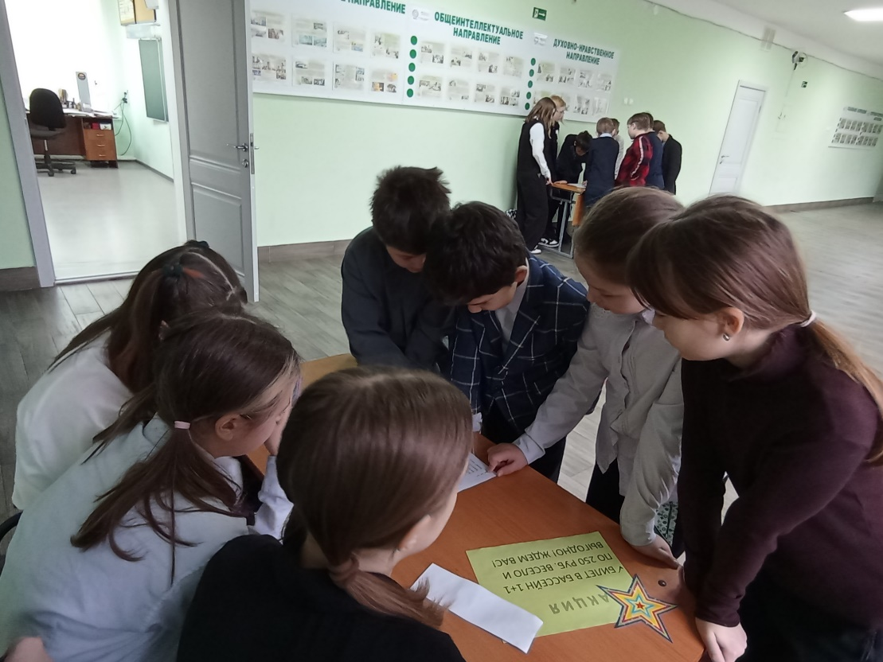
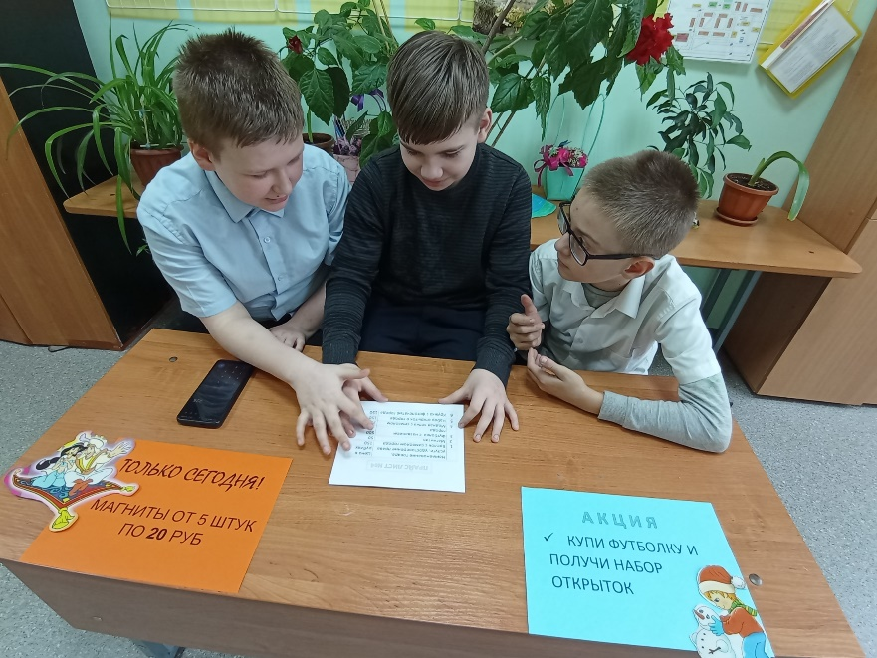
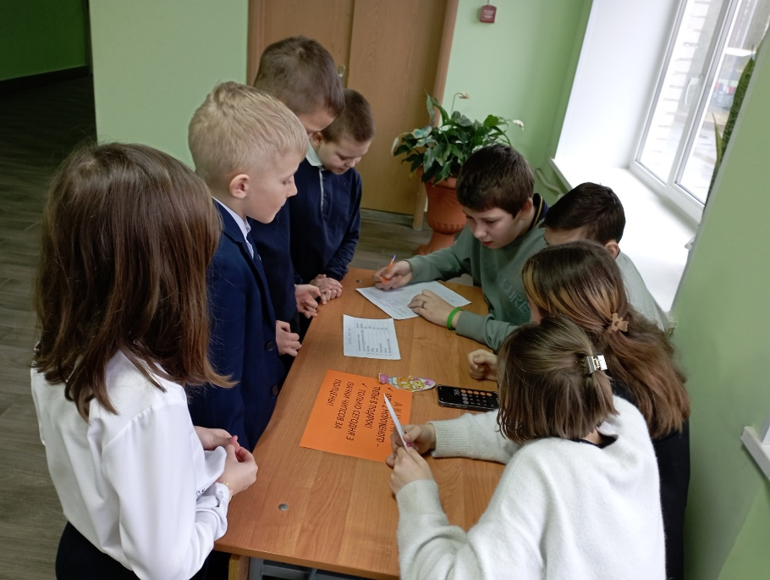

Slide 9
ПЛАН МЕРОПРИЯТИЯ
Построение, правила
Основное время игры
Подведение итогов

Slide 10
Подведение итогов:
В чем главная цель рекламной акции?
Как вы думаете, игра помогла вам более критично относиться к рекламе?
Что нужно делать, чтобы не стать жертвой рекламы и не делать лишние покупки?

Slide 11
Что удалось, почему
Цель была достигнута: игра, интересное содержание(дети любят совершать покупки)
Проект сценария

Slide 12
Что не удалось, почему
Названия станций(объяснение пословиц и поговорок)
Инструкция модераторов(не выполнено условие при покупке)

Slide 13
Приложение

Slide 16
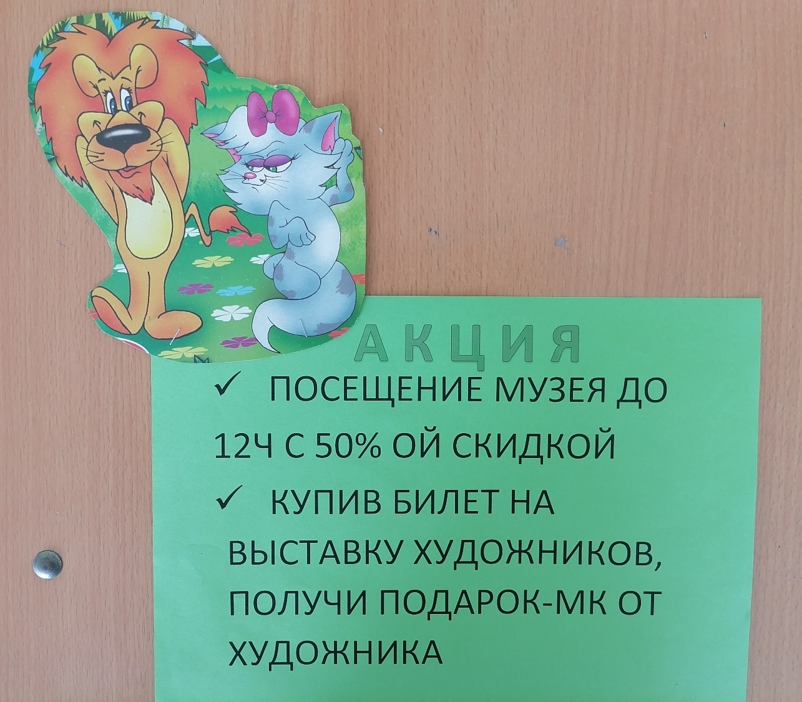
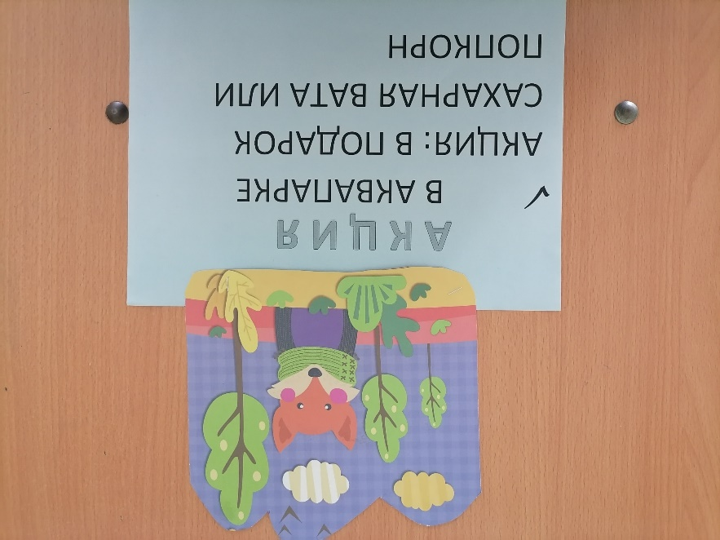
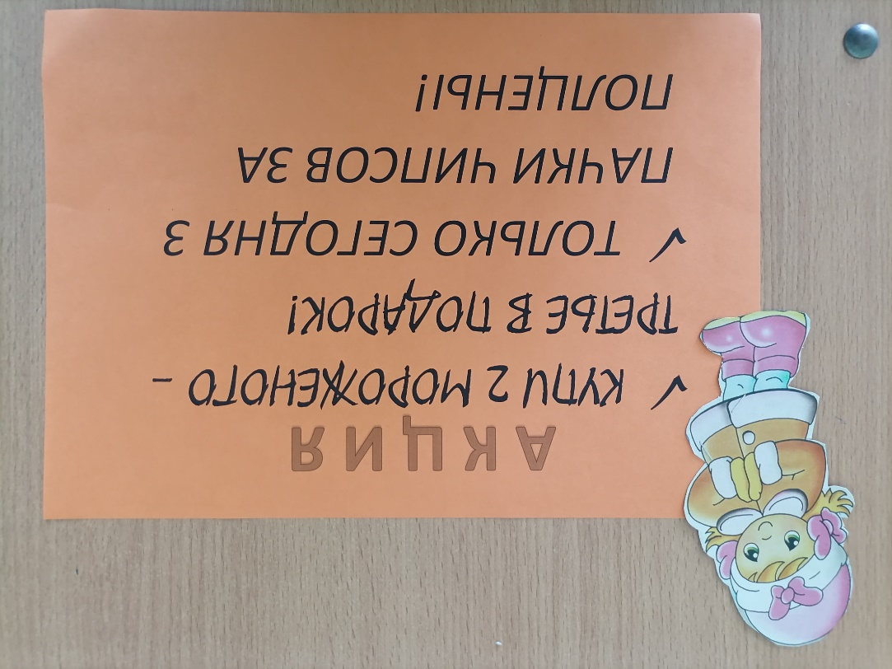
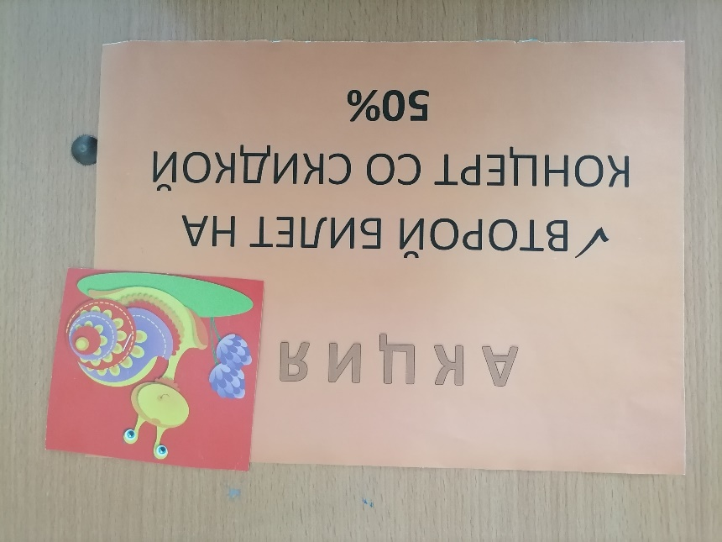

Slide 17
Источники:
Шаблон для презентации: https://sparklogic.ru/blog/2023/11/foni-dlya-prezentacij-po-finansovoj-gramotnosti
Материалы с сайта:
https://edu.pacc.ru/
https://www.youtube.com/watch?v=vYT2ew8W8NM
https://infourok.ru/teoriya-igr-po-stanciyam-5462157.html

